Slide 1
第2章 感知机

Slide 2
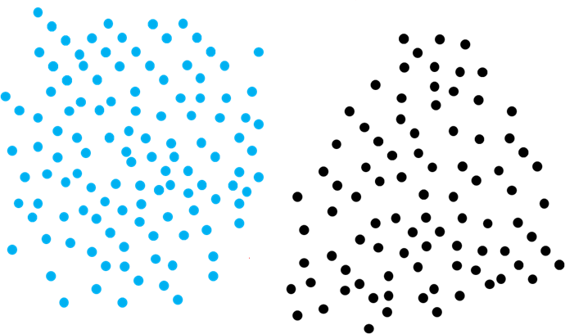
学习目标
问题：如何正确划分两类点？

Slide 3
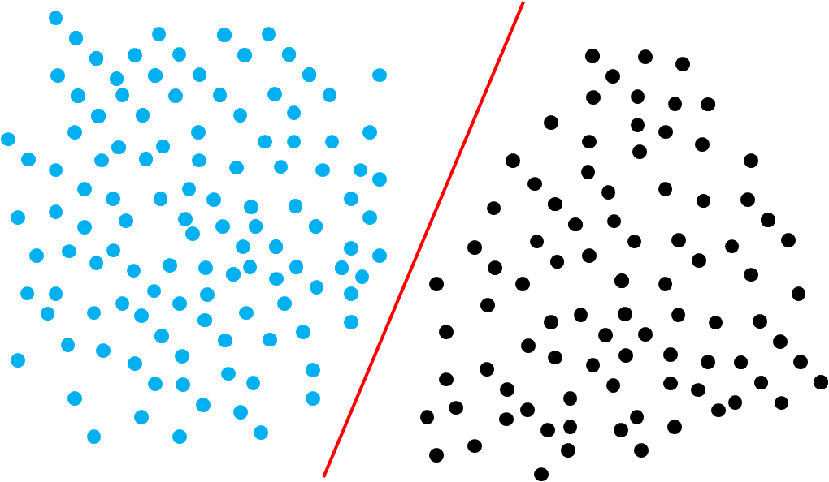
学习目标

Slide 4
学习目标

Slide 5
学习目标
问题：如何正确划分两类点？
有很多模型（分类模型）可以解决该问题，感知机是其中的一种。
感知机模型认为上述三种划分都是正确的划分（实际有无穷种划分）

Slide 6
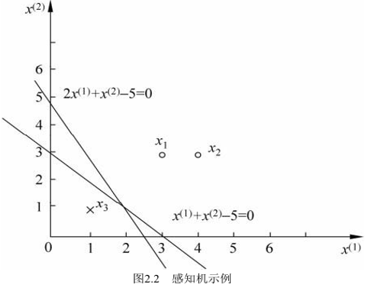
一个例子
已知一个如图所示的训练数据集，其正例点是x₁=(3,3)，x₂=(4,3),负例点是x₃=(1,1)，如何正确划分正例、负例两类点？

Slide 7
2.0 预备知识
2.0.1 线性可分 & 线性不可分
1 线性可分：Marvin Minsky提出线性可分（不可分）概念。
线性可分就是说可以用一个线性函数（一次函数）把两类样本分开，比如一维空间的点、二维空间中的直线、三维空间中的平面以及高维空间中的超平面（线性函数）。

Slide 8

2.0 预备知识
在一维空间，也就是一个坐标轴上面，要分开两个可以分开的点集合，我们只需要找到一个点，如图1：
图1 一维线性可分示意图

Slide 9
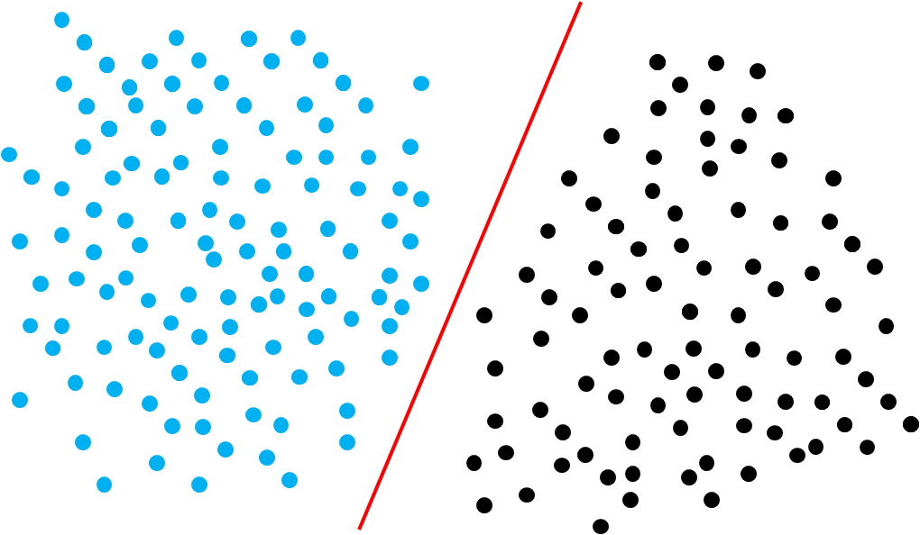
2.0 预备知识
在二维空间中，要分开两个线性可分的点集合，我们需要找到一条分类直线即可，如图2：
图2 二维线性可分示意图

Slide 10
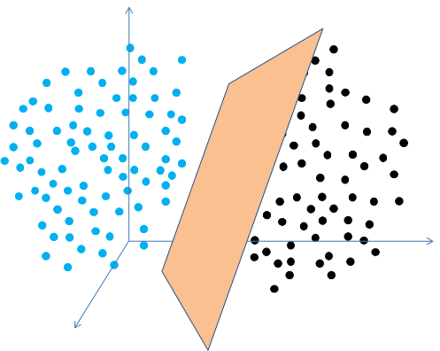
2.0 预备知识
在三维空间中，要分开两个线性可分的点集合，我们需要找到一个分类面:如图3：
图3 三维线性可分示意图

Slide 11
2.0 预备知识
在n维空间中，要分开两个线性可分的点集合，我们需要找到一个超平面（Hyper Plane）。

Slide 12
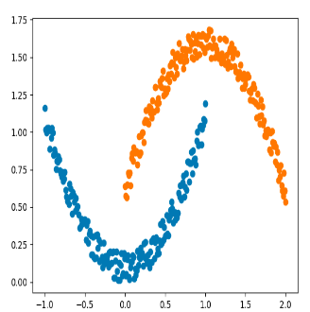
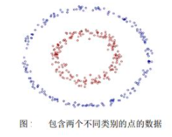
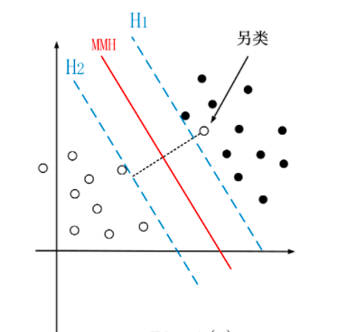
2.0 预备知识
2 线性不可分
线性不可分问题不能通过单层感知机解决，可通过SVM、神经网络解决。

Slide 13
2.0 预备知识
为了直观，我们以上面二维空间为例子来分析

Slide 14

2.0 预备知识
2.0.2 数据集的线性可分
定义：给定数据集
其中
如果存在某个超平面S：w ⋅ x + b = 0 能够将数据集的正实例点和负实例点完全正确地划分到超平面的两侧 。
则称数据集T为线性可分数据集；否则，称数据集T线性不可分

Slide 15
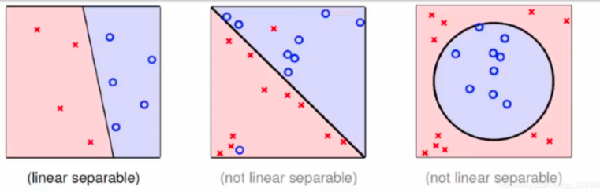
2.0 预备知识

Slide 16
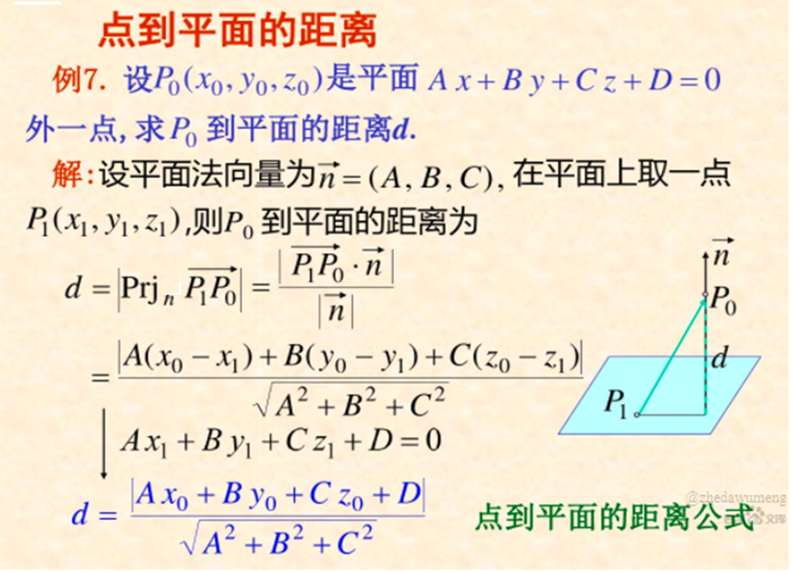
2.0 预备知识
2.0.3 点到平面的距离

Slide 17
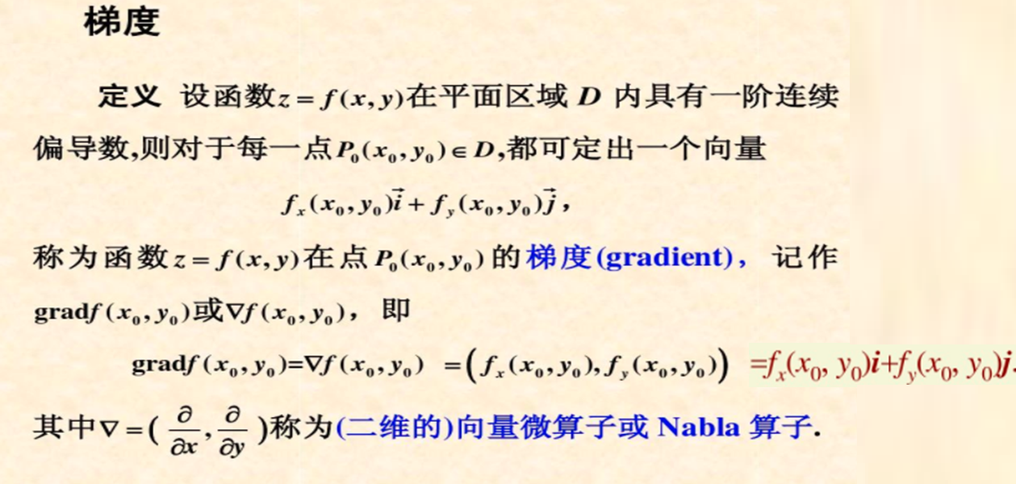
2.0 预备知识
2.0.4

Slide 18
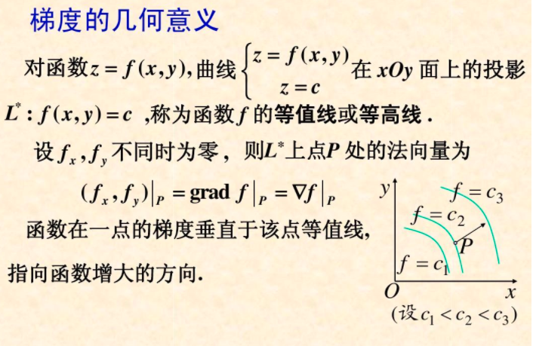
2.0 预备知识

Slide 19
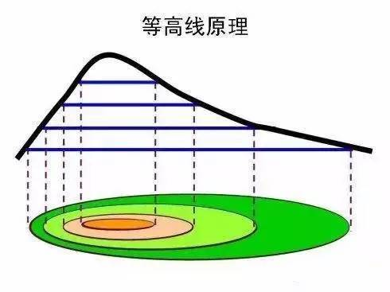
2.0
2.0 预备知识
形象理解“梯度”与“法向量”的关系：梯度是等高线的法向量
证明见感知机预备知识PPT33
https://zhuanlan.zhihu.com/p/62718992

Slide 20

2.0 预备知识
2.0.5 梯度下降法
既然在变量空间的某一点处，函数沿梯度方向具有最大的变化率，那么在优化目标函数的时候，自然是沿着负梯度方向去减小函数值，以此达到我们的优化目标。
如何沿着负梯度方向减小函数值呢？
既然梯度是向量，如下
那么参考向量运算法则，我们在每个维度上减小对应变量值即可，梯度下降法可以描述如下：

Slide 21
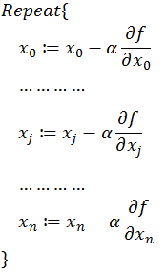
2.0 预备知识
以上就是梯度下降法的由来，大部分的机器学习任务，都可以利用Gradient Descent来进行优化。

Slide 22
2.0
2.0 预备知识
梯度下降法详解
https://www.zhihu.com/question/305638940
梯度下降法是用来计算函数最小值的。它的思路很简单，想象在山顶放了一个球，一松手它就会顺着山坡最陡峭的地方滚落到谷底
凸函数图像看上去就像上面的山谷，如果运用梯度下降法的话，就可以通过一步步的滚动最终来到谷底，也就是找到了函数的最小值。

Slide 23
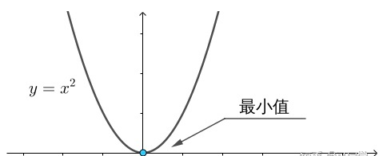
2.0
2.0 预备知识
1 动机
先解释下为什么要有梯度下降法？
其实最简单的二维凸函数是抛物 ，很容易通过解方程 求出最小值在 处：

Slide 24
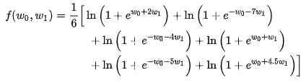
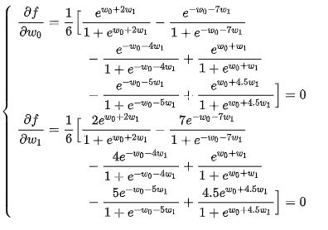
2.0
2.0 预备知识
只是有一些凸函数，比如下面这个二元函数（该函数实际上是逻辑回归的经验误差函数，在监督式学习中确实需要求它的最小值）
要求它的最小值点就需要解如下方程组：

Slide 25
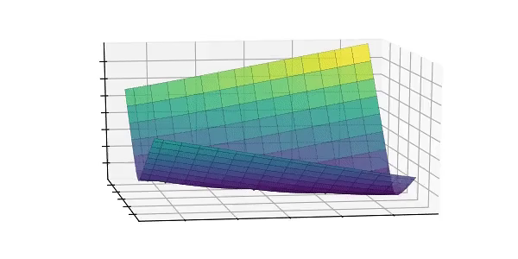
2.0
2.0 预备知识
这个方程组实在太复杂了，直接求解难度太高，好在 的图像就像一座山谷：
所以可以用梯度下降法来找到 的谷底，也就是最小值。

Slide 26
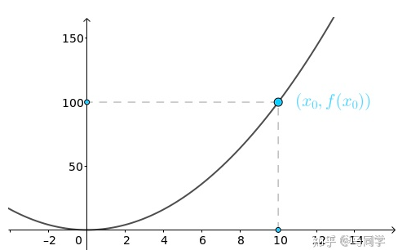
2.0
2.0 预备知识
2 最简单的例子
梯度下降法在本文不打算进行严格地证明和讲解，主要通过一些例子来讲解，先从最简单的凸函数 开始讲起。
2.1 梯度向量
假设起点在 处，也就是将球放在 ：

Slide 27

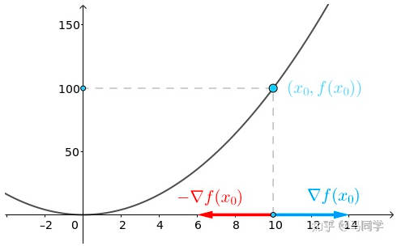
2.0
2.0 预备知识
它的梯度为 1 维向量：
这是在 轴上的向量，它( ) 指向函数值增长最快的方向，而 就指向减少最快的方向：

Slide 28

2.0
2.0 预备知识
将 也看作 1 维向量 ，通过和 相加，可以将之向 移动一段距离得到新的向量 ：
其中 称为步长，通过它可以控制移动距离，本节设 ，那么：
此时小球（也就是起点）下降到了 这个位置：

Slide 29
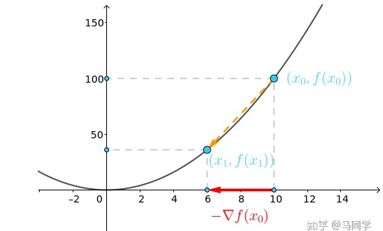
2.0
2.0 预备知识

Slide 30
2.0
2.0 预备知识
2.2 迭代
的梯度为
继续沿着梯度的反方向走：

Slide 31
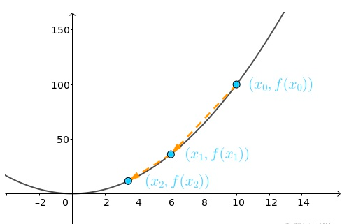
2.0
2.0 预备知识
小球就滚到了更低的位置：

Slide 32
2.0
2.0 预备知识
重复上述过程到第 10 次，小球基本上就到了最低点，即有 ：

Slide 33
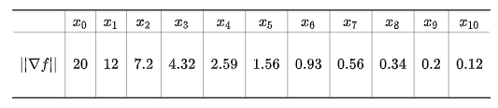

2.0
2.0 预备知识
2.3 梯度下降法
把每一次的梯度向量 的模长 列出来，可以看到是在不断减小的，因此这种方法称为梯度下降法：
这也比较好理解，当最终趋向于 0 时有：
所以梯度下降法求出来的就是最小值（或者在附近）。

Slide 34
2.0
2.0 预备知识
3 步长
上面谈到了可以通过步长 来控制每次移动的距离，下面来看看不同步长对最终结果的影响
如果设 ，就过于小了，迭代 20 次后离谷底还很远，实际上 100 次后都无法到达谷底：

Slide 35
2.0
2.0 预备知识
3.2 合适
上面例子中用的 是较为合适的步长，10 次就差不多找到了最小值：

Slide 36
2.0
2.0 预备知识
3.3 较大
如果令 ，这个时候会来回震荡（下图看上去只有两个点，实际上在这两个点之间来来回回）：

Slide 37
2.0
2.0 预备知识
3.4 过大
继续加大步长，比如令 ，反而会越过谷底，不断上升：

Slide 38
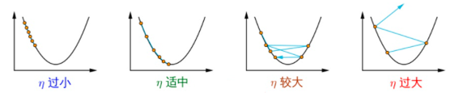
2.0
2.0 预备知识
3.5 总结
不同的步长 ，随着迭代次数的增加，会导致被优化函数 的值有不同的变化：

Slide 39
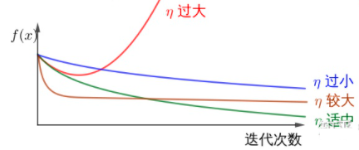
2.0
2.0 预备知识
寻找合适的步长是个手艺活，在工程中可以将上图画出来，根据图像来手动调整：
往上走（红线），自然是 过大，需要调低
一开始下降特别急，然后就几乎没有变化（棕线），可能是 较大，需要调低 。
几乎是线性变化（蓝线），可能是 过小，需要调高

Slide 40

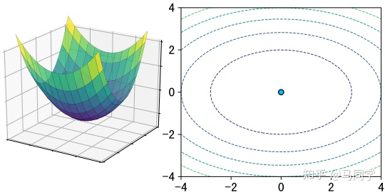
2.0
2.0 预备知识
4 三维的例子
原理都介绍完了，下面再通过一个三维的例子来加强对梯度下降法的理解。假设函数为：
其图像及等高线如下（等高线中心的蓝点表示最小值）:

Slide 41


2.0
2.0 预备知识
下面用梯度下降法来寻找最小值。
4.1 前进一步
设初始点为 ，此时梯度为：
令步长 ，那么下一个点为：

Slide 42
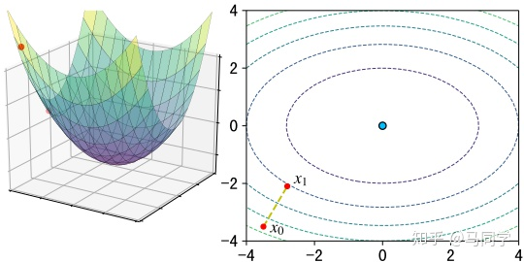
2.0
2.0 预备知识
可以看到向最小值方向前进了一步：

Slide 43


2.0
2.0 预备知识
4.2 迭代
同样的方法找到下一个点：
此时又向最小值靠近了：

Slide 44
2.0
2.0 预备知识
如此迭代20次后，差不多找到了最小值：

